Slide 1
VERSKE SEKTE

Slide 2
Opredelitev sekte(ločine)
zaprta, konfliktna verska skupina
nov nauk
odcepljena od večje religije
bistvena sta nauk in življenjska praksa
svojevrsten življenjski slog
obstajajo tudi politične sekte in psihosekte

Slide 3
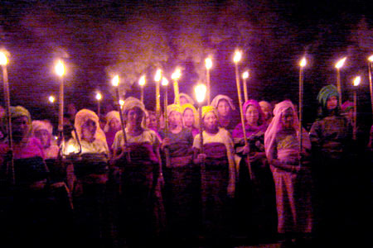
posebni obredi

Slide 4
Krščanske sekte
sekte so razvite v : hinduizmu, budizmu, šintoizmu, judaizmu in krščanstvu
nekritična razlaga sv. pisma (fundamentalizem)
imajo se za izvoljence (elitizem)
pomen izrednih pojavov – razodetja
ni drugih poti k odrešenju (ekskluzivizem)

Slide 5
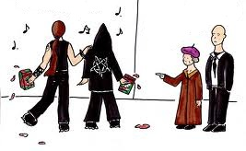
Družbeni problem
njihova drugačnost
nasprotovanje vladajoči kulturi
zbujanje pozornosti(oblačenje,prehrana)
kar je za druge sveto, je zanje satansko

Slide 6
Sekte v Sloveniji
v 16.st. sekta skakačev; prirejali plese, jemali križe iz cerkev, samotrpinčenje kot odrešitev grehov.
danes najbolj poznane Jehove priče in Hare Krišna

Slide 7
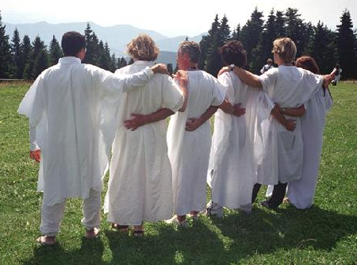
Sekte NLP (UFO)
osrednjo vlogo imajo NLP-ji
nastali zaradi poročila ameriškega pilota, ki naj bi videl 9 NLP-jev (1947)
obiskanci - trdijo, da so jih obiskali vesoljci

Slide 8
Verovanja NLP sekt
samo izbranci lahko imajo stike z vesoljci
ideja o razvoju človeštva - ob koncu življenja se človek pomakne na nov kraj, da bi se tam razvijal naprej
nekateri menijo, da je bil
človek ustvarjen od
znanstveno razvitejše rase

